Slide 1
帳號申請與使用流程介紹

Slide 2
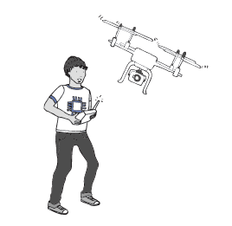
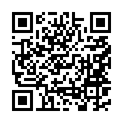
加入 AWS Educate 遨遊雲端 錦繡前程
為學生:
提供多至12種免費的雲端就業途徑 (Cloud Career Pathway) 學習課程及線上練習。
完成學程後可獲得專業的AWS Educate結業證書和徽章，以此證明學生擁有此雲端技能並能在工作中運用
學生至多可獲得免費的$100美元積分(積分為每年更新制)
提供AWS徵才公佈欄，讓學生獲取頂尖科技公司徵才通報並找到合適的雲端工作
新增的Classroom功能，讓教師可以輕鬆地把自己課堂中的學生都加到屬於自己的平台中；不僅能夠有效的管理自己的學生，還能穰每位學生都額外多獲得$50美元的AWS額度來做使用
提供AWS Technical Essentials 線上培訓課程(價值$600美元)
掃QR Code立即加入!

Slide 3
AWS Educate program benefits
來自全球的教師與學生共同參與
更進步的授課形式及國際化課程內容
協助學生開發應用程序與創業就業
加速職業的發展機會，企業朝聘的渠道，與填補雲端相關工作職缺
提供積分讓學生與教師可免費使用AWS的服務
提供雲端相關主題與AWS服務項目的線上實作平台與專業培訓
由重點教授和AWS共同開創與提供開放性課程內容
雲端就業途徑(Cloud Career Pathway)學習課程協助學生連接到相關未來職業工作
JOBS*
AWS徵才公佈欄能夠讓學生獲取頂尖科技公司的徵才通報並找到合適的雲端工作
*AWS Educate 徵才公佈欄 (Job Board) 適合18歲以上的學生使用
Notes:
Positively impact students around the world
Curriculum change
Student app development and entrepreneurship
Accelerate career opportunities and corporate hiring pipeline

Slide 4
AWS Educate Career Pathways
Cloud Support Engineer
Cloud Support Associate
Solutions Architect
Application Developer
DevOps Engineer
Web Development Engineer
Software Development Engineer
Data Scientist
Cybersecurity Specialist
Machine Learning Scientist
Data Integration Specialist
Cloud Career Pathway (雲端就業途徑)可以讓學生在1個初級 (Cloud Computing 101) +11個需求最高的職業中多種學習途徑上自訂進度，充分發揮自己的雲計算知識。每個途徑都包含教學內容、測驗和最後的期末專案。完成學習後，學生可以獲得 AWS Educate 結業證書或 AWS Educate徽章。所有學生都可以使用 AWS 資源進行練習。

Slide 5
學生帳號申請流程
AWS Educate

Slide 6
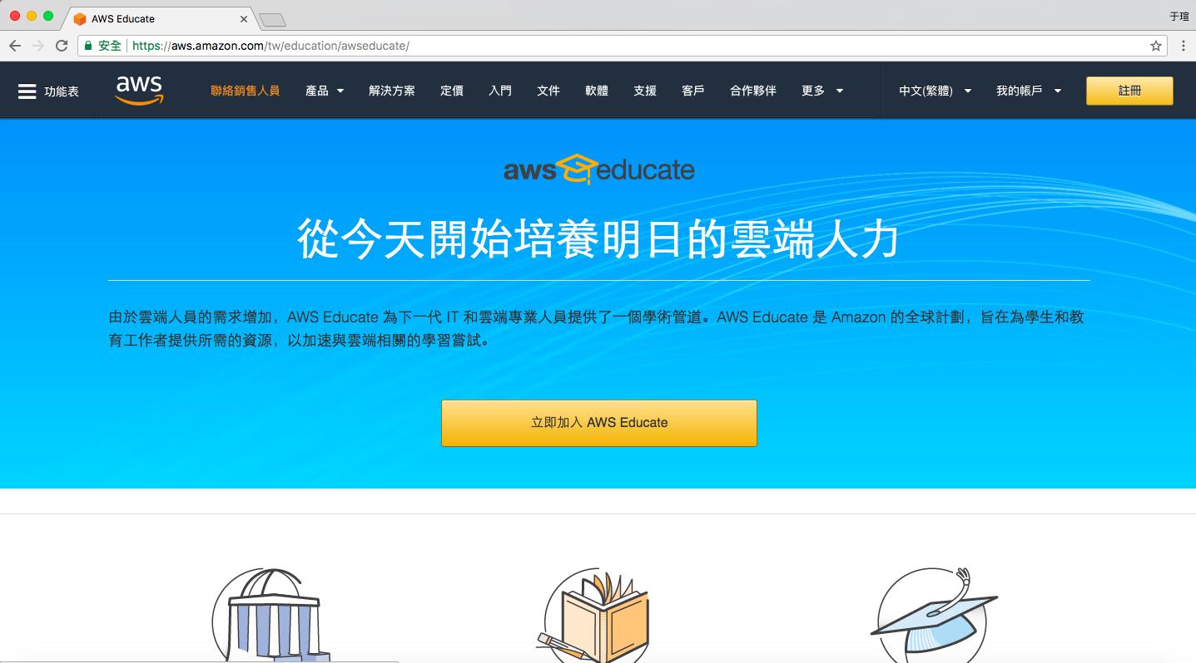
學生 Educate 帳號申請(AWS Starter Account, 免綁信用卡) 進到 AWS Educate 網址：www.awseducate.com

Slide 7
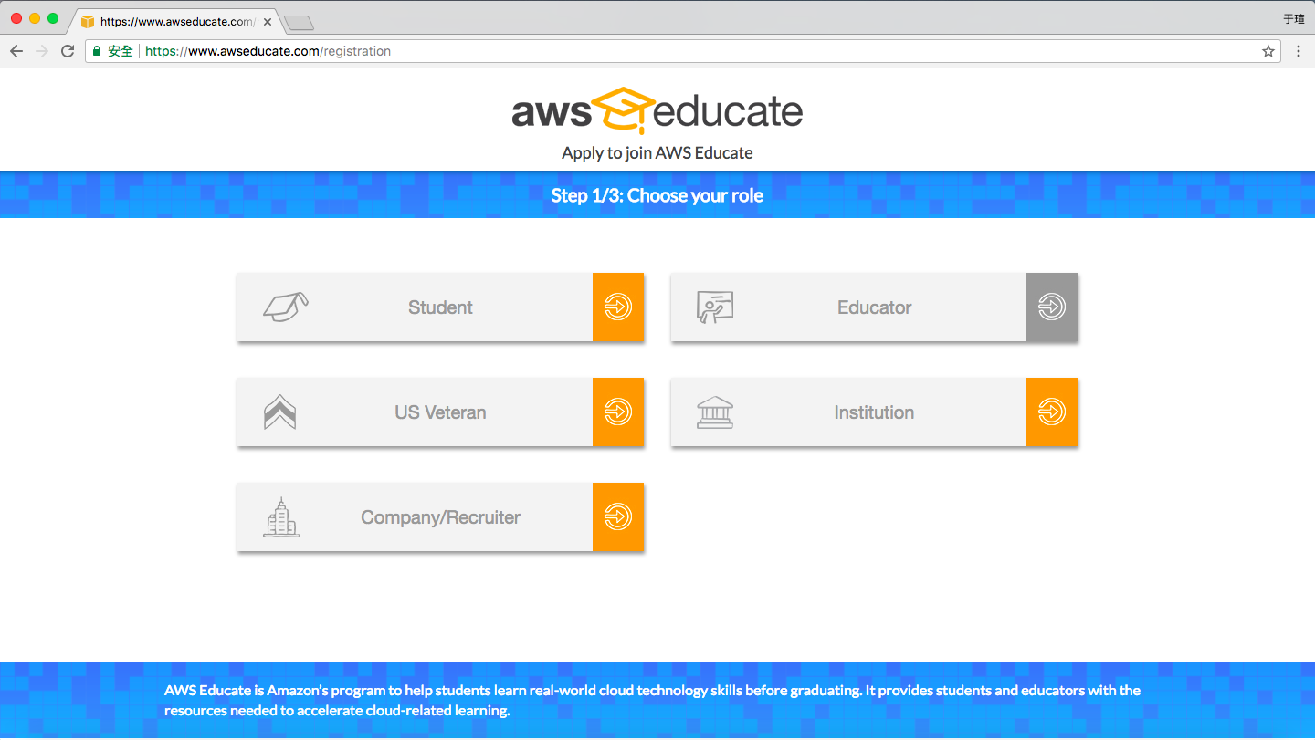
學生點選 Student

Slide 8
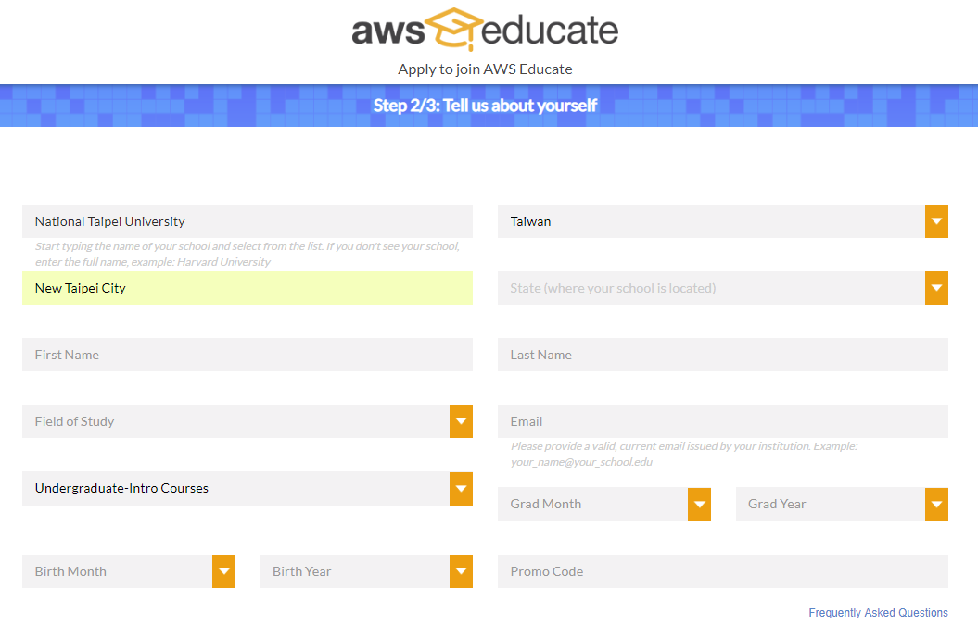
大一與大二學生: Undergraduate-Intro Courses
大三與大四學生: Undergraduate-Adv Courses
需填寫 學校的email
點選畢業年份與月份，學生如已畢業則不得申請
不必填寫

Slide 9
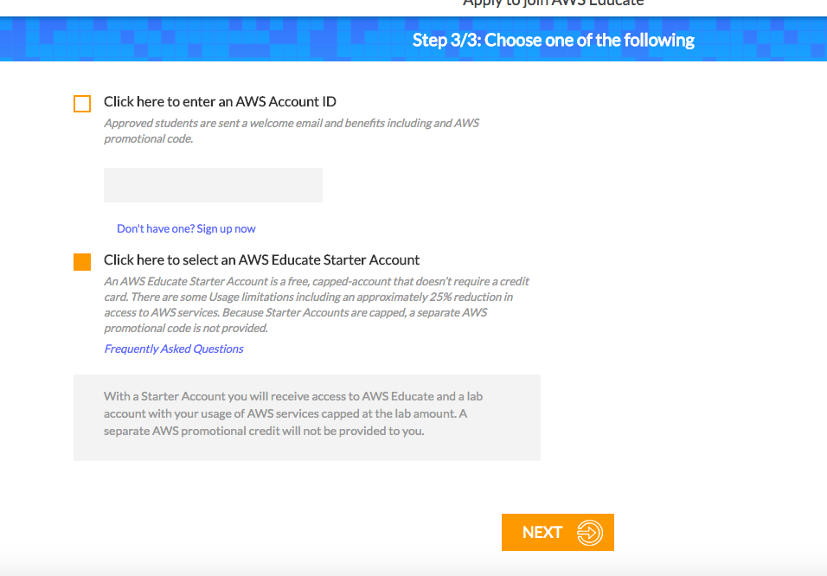
選擇一：綁定信用卡申請
需先至AWS申請12位數字帳號:
https://portal.aws.amazon.com/billing/signup#/start
選擇二：無須綁定信用卡申請
請點選 選擇二
補助額度相對較少

Slide 10
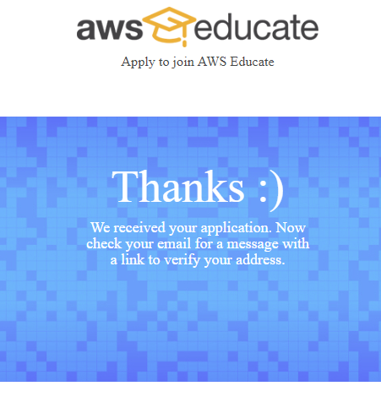
須至學校email信箱完成認證
才算申請完成喔！

Slide 11
Email 認證範例-步驟一
Email 信箱將收到AWS發出的認證要求信
點選網址後 完成認證

Slide 12
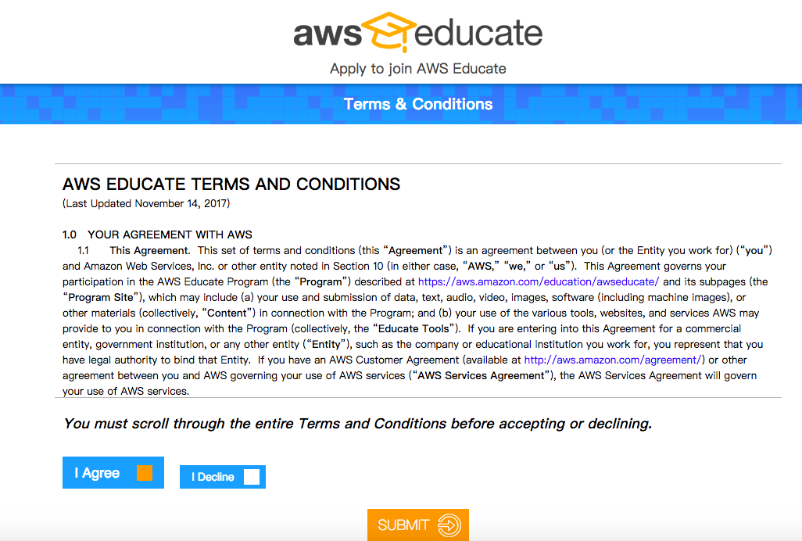
將條款視窗卷軸拉至最下端，
選取I Agree並按SUBMIT

Slide 13
Email 認證範例-步驟二
Email 信箱將再收到AWS發出的信，代表已順利完成認證。
AWS將開始審查您的帳號，約三天左右會收到審查結果的信件。

Slide 14
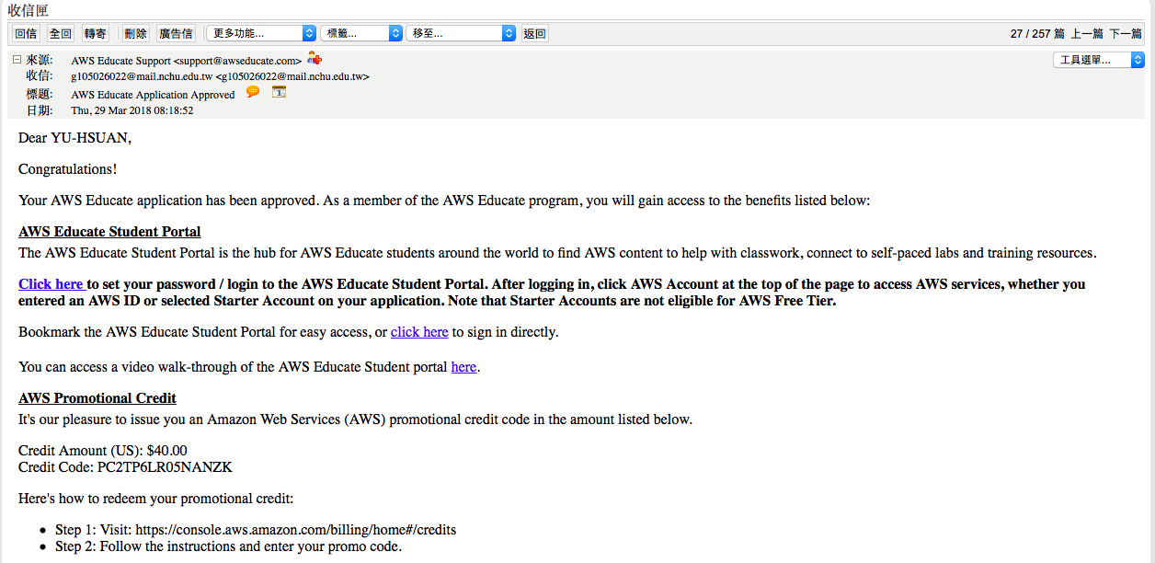
Email 認證範例-步驟三-1
認證約三天後會收到AWS的認證通過信，您將可以領取credit
點選設定你的帳號密碼

Slide 15
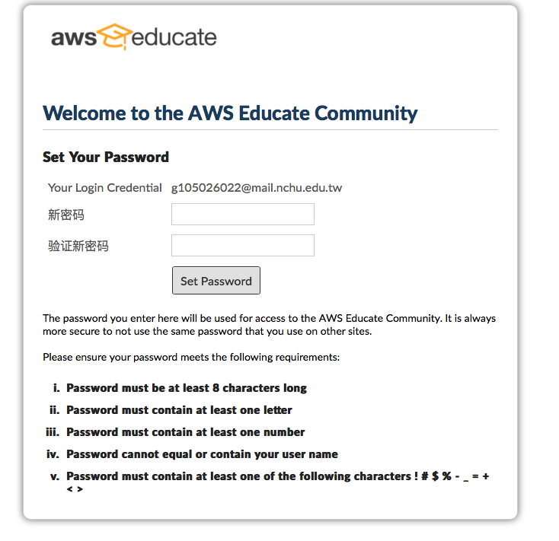
Email 認證範例-步驟三-2
設定完成後
未來登入AWS Educate
將使用此組帳號密碼

Slide 16
使用方式
AWS Educate Student Portal

Slide 17
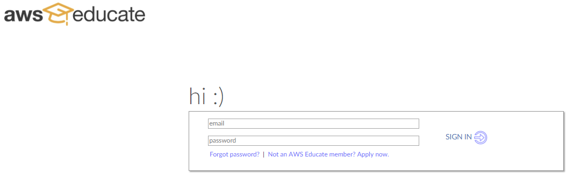
登入AWS Educate Student Portal
登入畫面網址：www.awseducate.com/signin

Slide 18
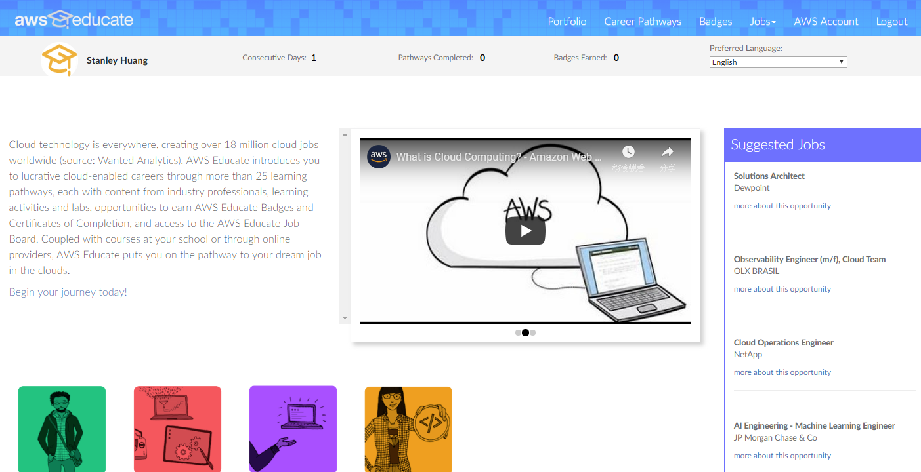
點擊此連結

Slide 19
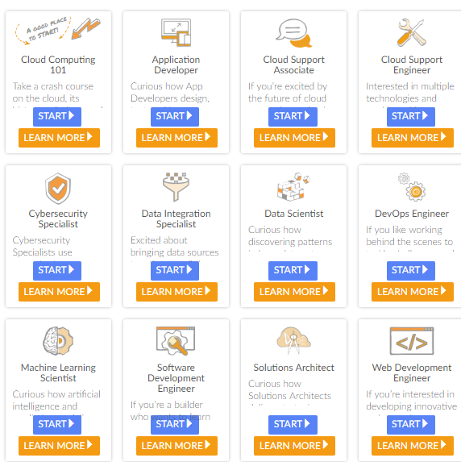
選擇你想學的Cloud Career Pathway。你可以先點選「LEARN MORE」了解課程內容，再點選「START」開始 (請允許彈出式視窗)。
如果你只是想對cloud computing有基礎概念，可學習「Cloud Computing 101」；如果你想具有基礎的雲端運算的工作技能，可學習「Cloud Support Engineer」。
現在學生只要學習完「Cloud Support Engineer」 Career Pathway 得到認證徽章，就有機會來 亞馬遜AWS面試實習生或是正職
(面試時一定會問到AWS Educate 和 Cloud Support Engineer Career Pathway 的相關問題)!!!

Slide 20
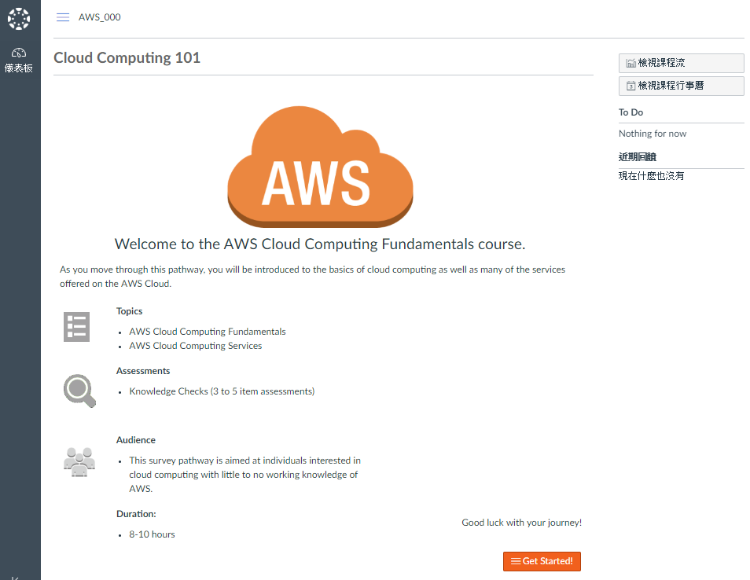
開始學習吧！

Slide 21
謝謝您的觀看
AWS Educate 歡迎您加入這項計畫，與超過 1500 所機構和數十萬名學生一起遨遊這個雲端技術加強平台及課程，探索前途無限光明的雲端職涯！

